Slide 1
Python: Визуальная новелла 2

Slide 2
Что мы будем делать
Внедрим аудио сопровождение на каждом этапе игры (под каждую сцену)
Микшер музыки в настройках
Сохранение и загрузку с места, где мы остановились
Смену фона и персонажей на разных этапах игры

Slide 3
Что вам нужно
файлы героев в png (названия файлов лучше переименовать в имена героев)
файлы музыки (поменяйте названия файлов на название_сцены.mp3)
файлы фона в png (поменяйте названия файлов на название_сцены.png)
Ваш сюжет :)
Если чего-то нету - github.com/rnmz/lessons тут вы сможете найти мои файлы.

Slide 4
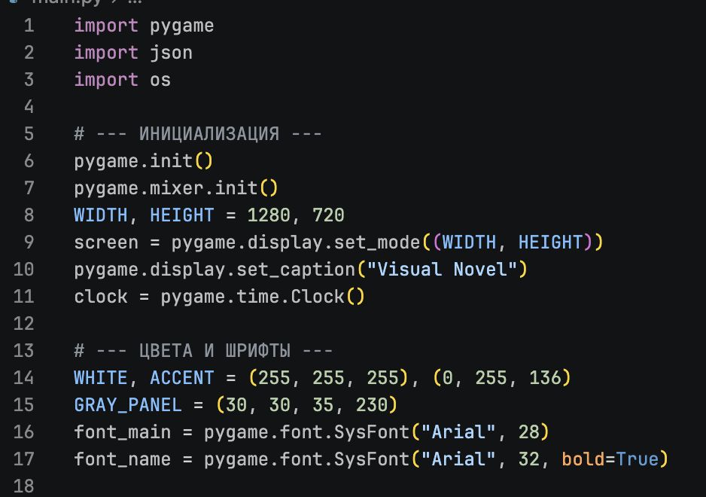
main.py

Slide 5
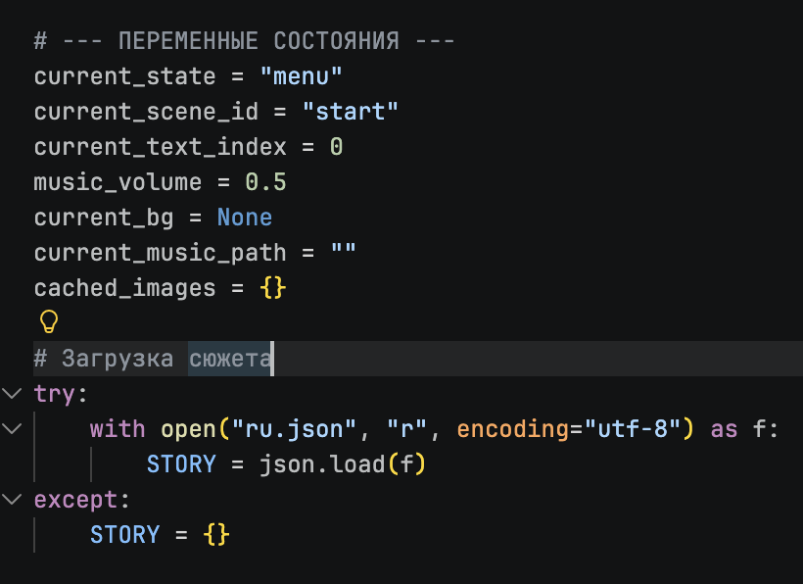
main.py

Slide 6
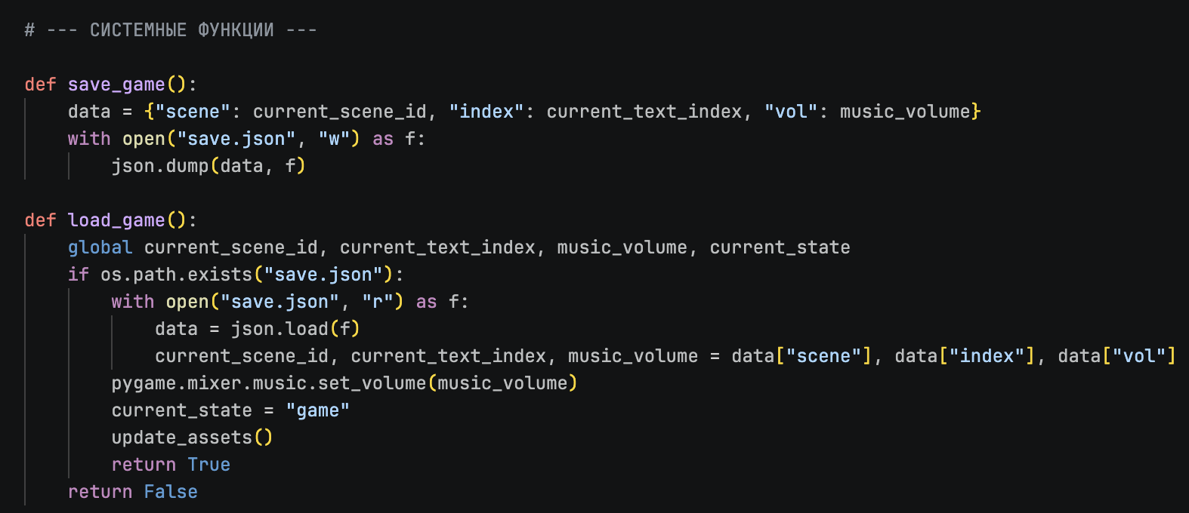
main.py

Slide 7
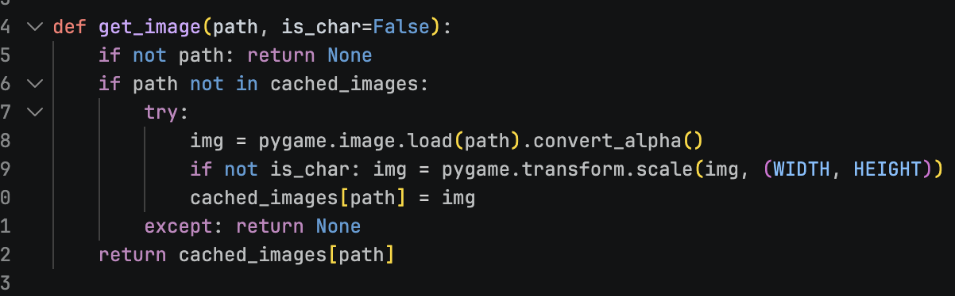
main.py

Slide 8
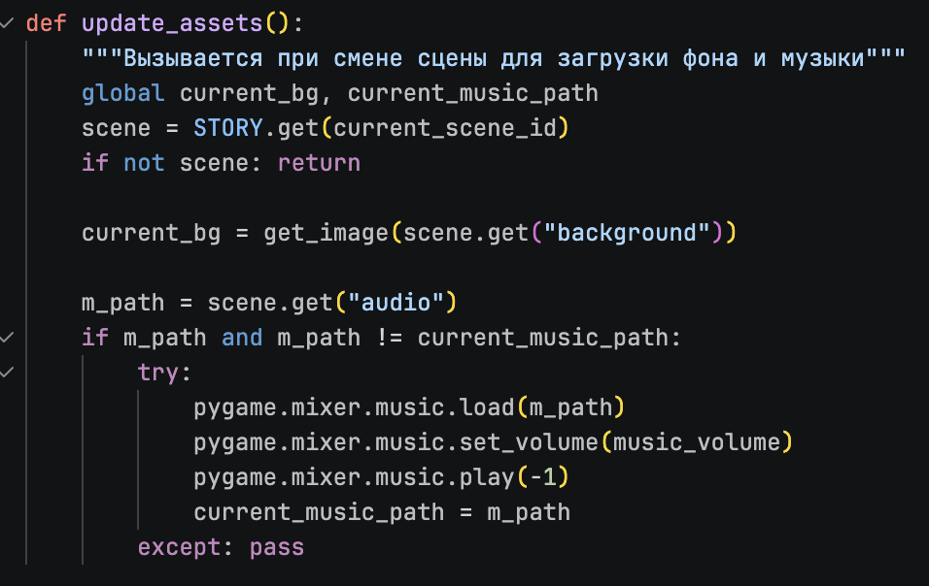
main.py

Slide 9
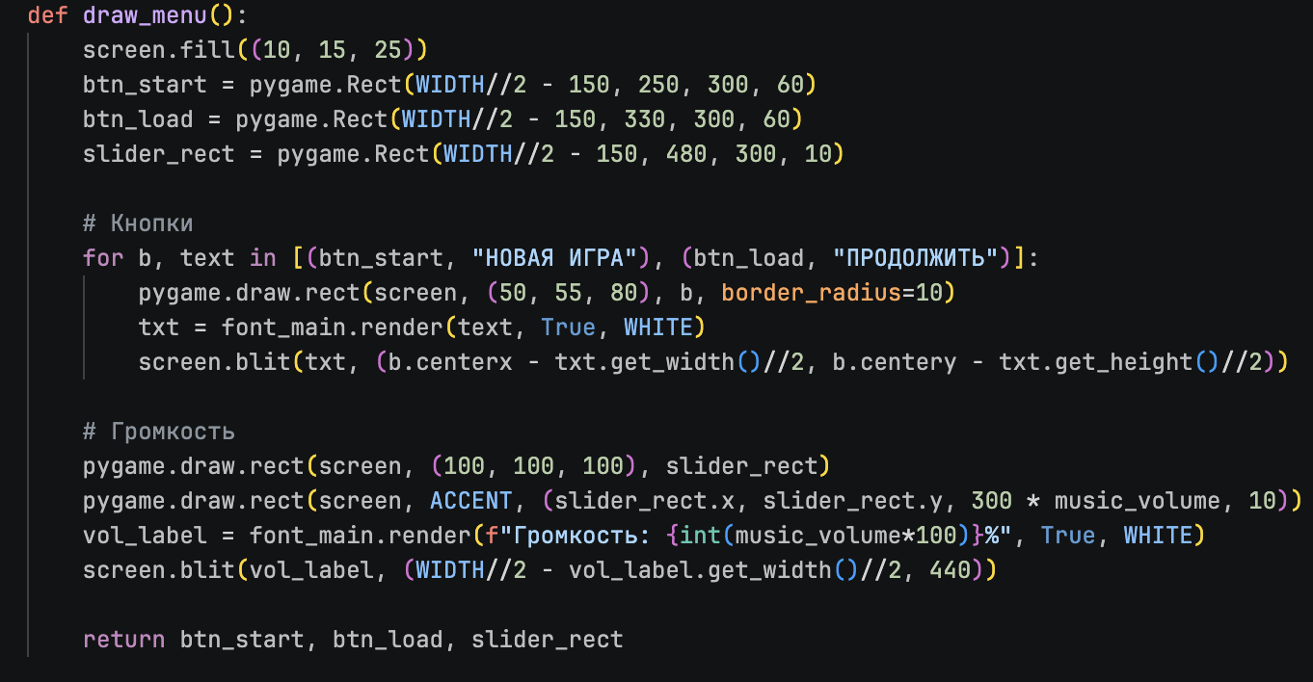
main.py

Slide 10
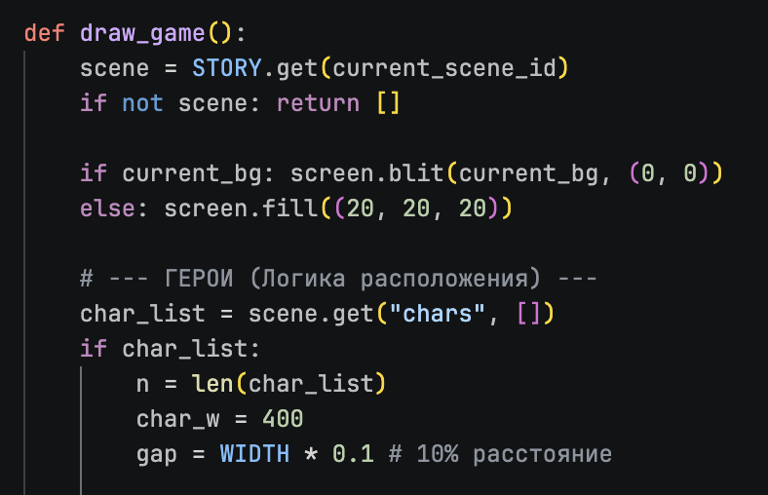
main.py

Slide 11
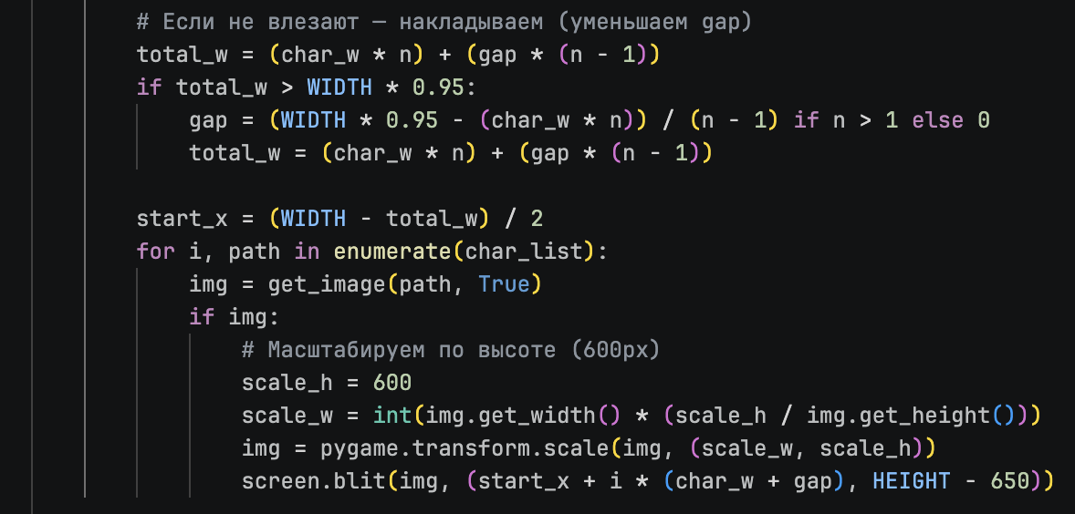
main.py

Slide 12
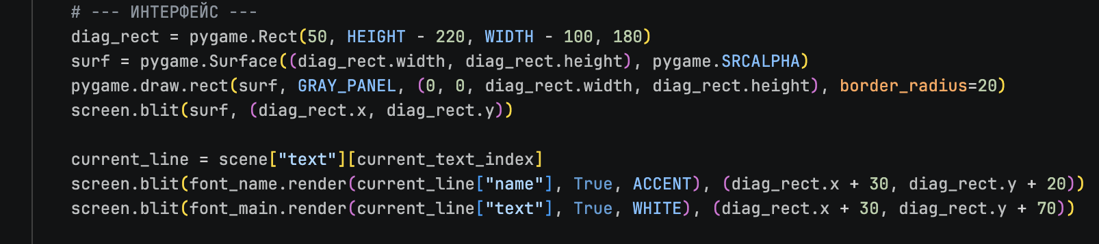
main.py

Slide 13
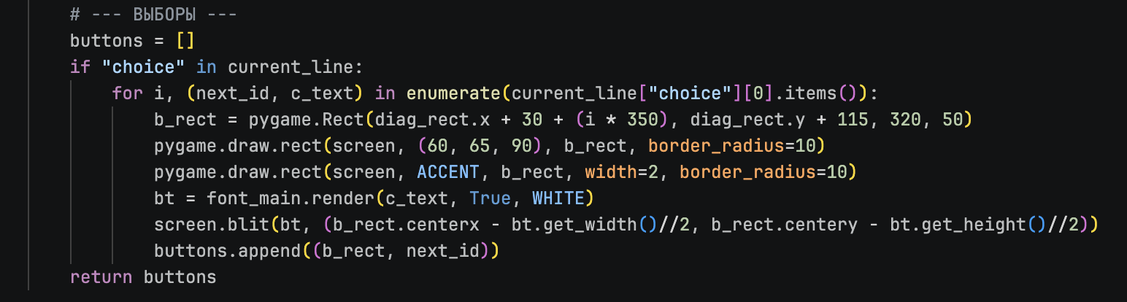
main.py

Slide 14
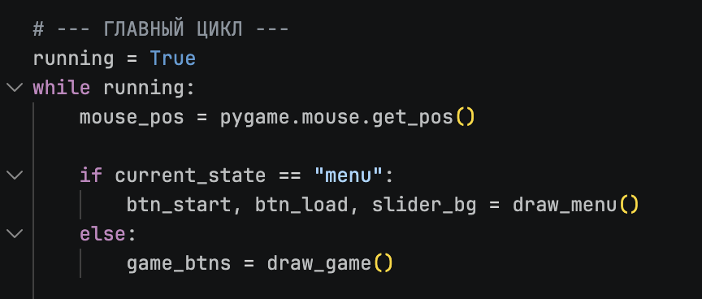
main.py

Slide 15
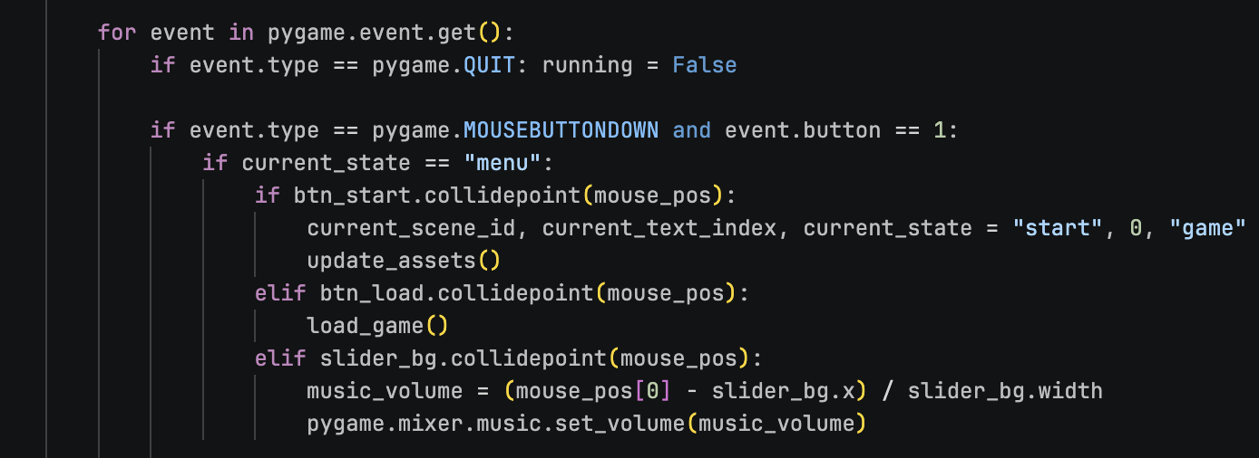
main.py

Slide 16
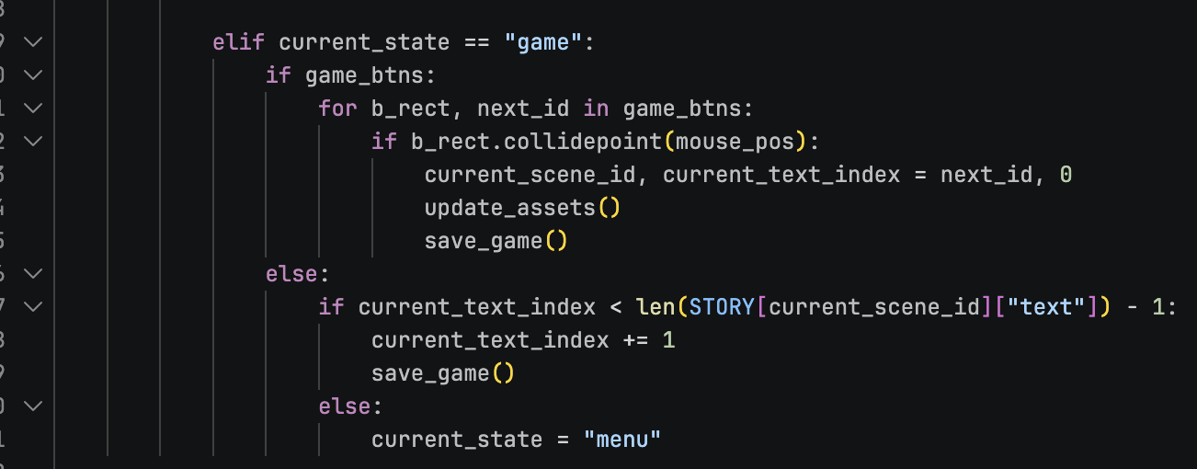
main.py

Slide 17
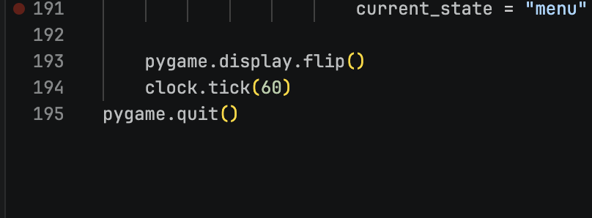
main.py

Slide 18
ru.json
Этот файл слишком длинный, скопируйте из github.com/rnmz/lessons файл ru.json и измените текст под ваш сюжет.

Slide 19
Чему вы научились
Перевод сюжета на разные языки
Работа с аудио в pygame
Отрисовка текста
Динамическая смена фона
Микшер аудио
Смена музыки в зависимости от сцены
Разные экраны приложения

